Slide 1
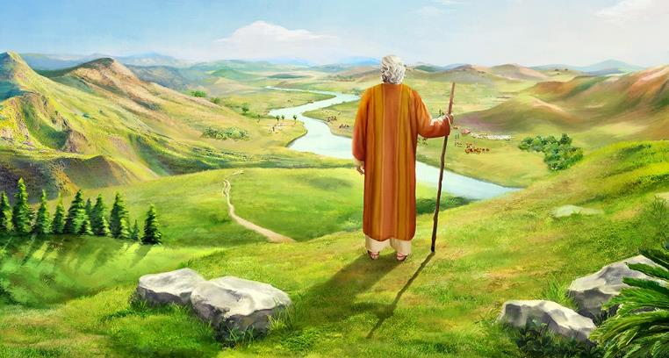
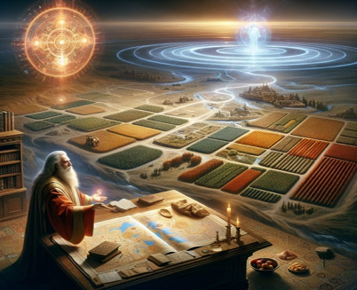
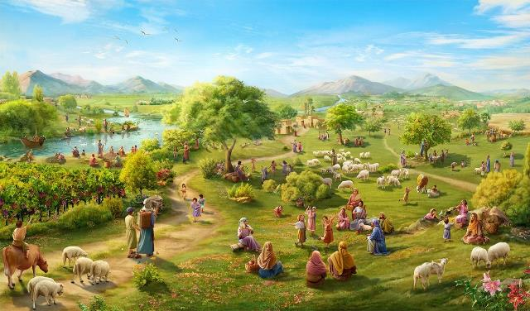
أمانة اللّه
الدرس 12 ليوم 20 ديسمبر 2025

Slide 2

“لم تسقُطْ كلِمَةٌ مِنْ جميعِ الكلامِ الصّالِحِ الّذي كلَّمَ بهِ الرَّبُّ بَيتَ إسرائيلَ، بل الكُلُّ صارَ” (يشوع (45:21

Slide 3

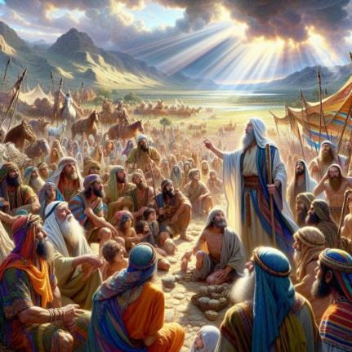
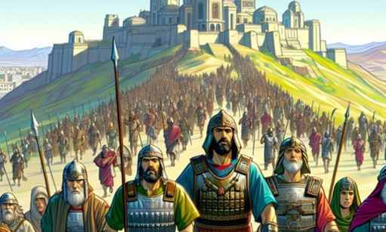
كان يشوع قد أصبح كبيرا في السن بالفعل، ولا تزال هناك أراض يجب غزوها. جمع القادة الجدد لتشجيعهم على مواصلة الغزو.
القدرة على تحقيق النصر لم تكن فيهم، بل في الله. لذا ذكرهم بالأمانة التي أظهرها الله بالفعل وأكد لهم أنه سيظل مخلصا.
لكنه أيضا عرض عليهم المخاطر. في الواقع، كان هناك خطر واحد فقط، نفس الخطر الذي يجب أن نواجهه اليوم: التوقف عن الوفاء لله؛ نرد إخلاص الله بالخيانة من جانبنا.
أمانة الله (يشوع 45-43:21)
ما فعله الله وما سيفعله (يشوع5-1:23)
مكافأة الإخلاص (يشوع10-6:23)
ما يجب أن نفعله (يشوع14-11:23)
العقاب على الخيانة (يشوع16-15:23)

Slide 4


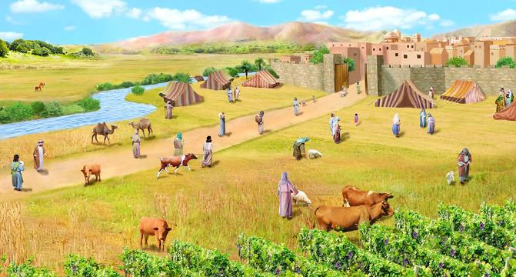
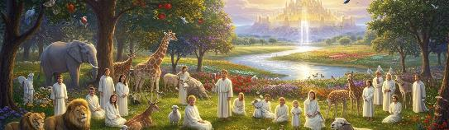
أمانة الله
“لم تسقُطْ كلِمَةٌ مِنْ جميعِ الكلامِ الصّالِحِ الّذي كلَّمَ بهِ الرَّبُّ بَيتَ إسرائيلَ، بل الكُلُّ صارَ “يشوع (45:21)
أعطى الله إسرائيل "كل الأرض" (يشوع (43:21) وسلم إلى أيديهم "كل أعدائهم" (يشوع (44:21، الكلّ إكتمل “
(يشوع (45:21.
الاستخدام المتكرر لكلمة "كل" يؤكد على أمانة الله في تحقيق وعوده. لقد هزم أعداؤه على يد الله. يمكنهم السكن في الأرض لأن الله امتلكها. كانوا متأكدين أنهم سينتهون من طرد الكنعانيين الذين ما زالوا يعيشون في الأرض لأن الله أوفى بوعوده حتى الآن وسيستمر في وفاؤها في المستقبل.
كل هذا يصب في مصلحتنا. الله يبقى أمينًا (تثنية ٧: ٩؛ مزمور ١١٧: ٢؛ مراثي ٣: ٢٢-٢٣). لقد وعدنا أن يخلصنا ويهبنا الأرض ميراثًا، وسيفي بهذا الوعد (فيلبي ١: ٦؛ ١ بطرس ١: ٥؛ مزمور ٣٧: ٢٩).

Slide 5

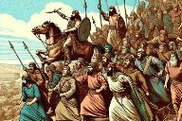
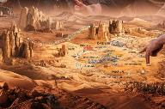
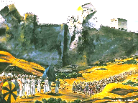
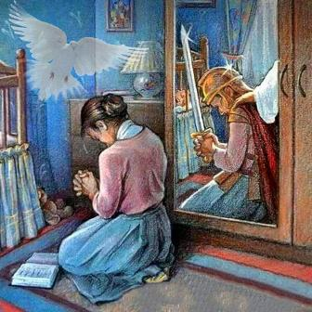
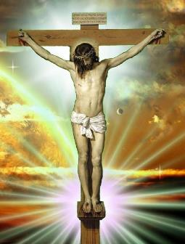
ما فعله الله وما سيفعله
“وأنتُمْ قد رأيتُمْ كُلَّ ما عَمِلَ الرَّبُّ إلهُكُمْ بجميعِ أولئكَ الشُّعوبِ مِنْ أجلِكُمْ، لأنَّ الرَّبَّ إلهَكُمْ هو المُحارِبُ عنكُمْ” (يشوع 3:23 (
في خطابه للشيوخ، يبدأ يشوع بإخبارهم بما فعله الله بالفعل وما كان لا يزال ينوي فعله:
سيطرد الأمم التي تبقى (يشوع 5:23)
لقد قسم الأرض بين القبائل (يشوع 4:23)
لقد حارب الأمم
(يشوع23: 3)
كل هذا (ما تم فعله بالفعل وما لم يفعل بعد) كان خاضعا لشرط واحد من جانب إسرائيل: الطاعة (يشوع 6:23).
تاريخ إسرائيل هو درس لنا اليوم. لقد انتصر الله بالفعل على الخطيئة ومنحنا اليقين بالخلاص من خلال تضحية يسوع (كولوسي 15:2).
الأمر متروك لنا لمواصلة المعركة، والثقة بالروح القدس لنعيش حياة منتصرة2) كورephesien 6: 11-18,(5-3:10

Slide 6

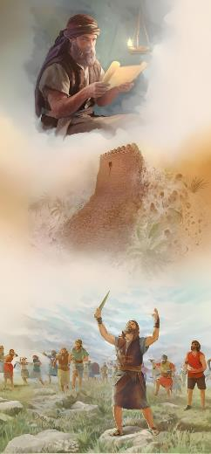
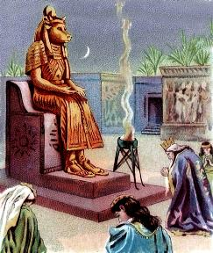
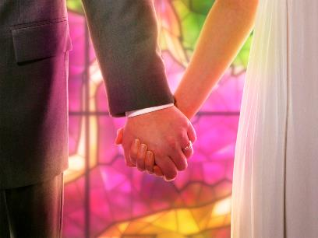
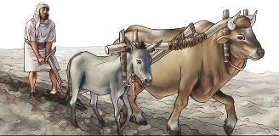
مكافأة الإخلاص
“رَجُلٌ واحِدٌ مِنكُمْ يَطرُدُ ألفًا، لأنَّ الرَّبَّ إلهَكُمْ هو المُحارِبُ عنكُمْ كما كلَّمَكُمْ.” (يشوع (10:23)
وكانت مكافأة إخلاص إسرائيل هي النصر الكامل والمطلق على جميع أعدائهم (يشوع 10-6:23).
في سياق فتح كنعان، كان يجب أن يظهر الوفاء لله بثلاث طرق محددة جدا:
لا تتزوج سكان الأرض (يشوع 7:23أ)
لا تذكر أسماء آلهتهم (يشوع 7:23ب)
لا يعبدون آلهتهم (يشوع 7:23ج)
كان عليهم الحفاظ على النقاء الروحي. إذا تزوجوا السكان، سيبدؤون بالحديث عن آلهتهم، وسيبدأون في عبادتهم. وهكذا بدأت ردة سليمان (1 ملوك 4:11).
لذلك، ننصح نحن المسيحيين باتباع نفس التوصيات، وعدم الزواج من غير المؤمنين
(2 كورنثوس -14:616).

Slide 7


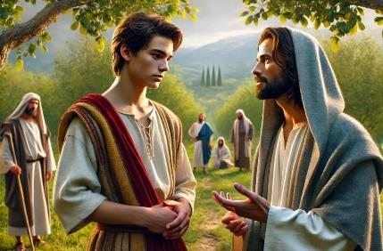
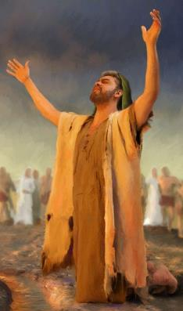
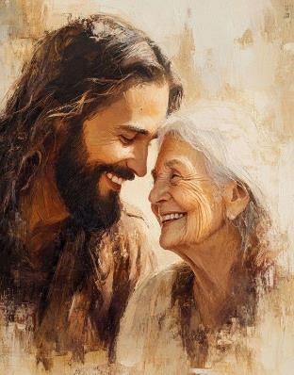
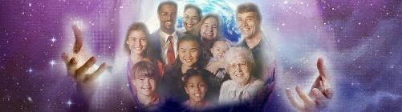
ما يجب أن نفعله
“فاحتَفِظوا جِدًّا لأنفُسِكُمْ أنْ تُحِبّوا الرَّبَّ إلهَكُمْ” (يشوع (11:23)
يمكننا القول بلا شك أن النقطة الرئيسية في خطاب يشوع موجودة في الآية 11: أن نحب الله.
كان على بني إسرائيل أن يظهروا حبهم من خلال عدم حب الآلهة الأخرى، الأمر الذي سيؤدي إلى ضرر جسيم لهم (يشوع 23: 12-13).
بالإضافة إلى ذلك، يقترح يشوع حافزا لرعاية تلك المحبة: أمانة الله (يشوع 14:23).
اليوم لدينا دافع أكبر: مثال يسوع (يوحنا 34:13).
يريد الله الدخول في علاقة حميمة وشخصية مع كل شخص يستجيب لمحبته.
وبالتالي، فإن محبته للجميع تشكل الإطار لتجلي محبتنا الإرادية والمتبادلة.

Slide 8

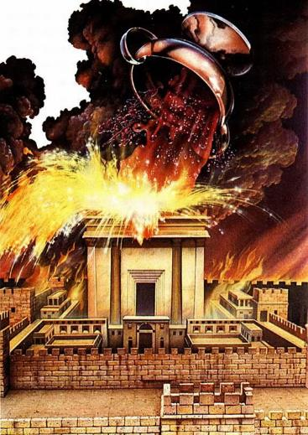
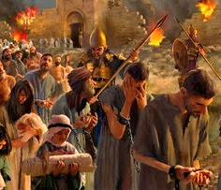
العقاب على الخيانة
“ويكونُ كما أنَّهُ أتَى علَيكُمْ كُلُّ الكلامِ الصّالِحِ الّذي تكلَّمَ بهِ الرَّبُّ إلهُكُمْ عنكُمْ، كذلكَ يَجلِبُ علَيكُمُ الرَّبُّ كُلَّ الكلامِ الرَّديءِ حتَّى يُبيدَكُمْ عن هذِهِ الأرضِ الصّالِحَةِ الّتي أعطاكُمُ الرَّبُّ إلهُكُمْ..” (يشوع (15:23)
يختم يشوع خطابه بكلمات قاسية تحذر من عواقب العصيان: معاناة غضب الله
(يشوع 15:23-16).
وكذلك في الأرض الموعودة، وكان مدركا تماما لعواقب استفزاز غضب يهوه من خلال خرقه الصارخ للعهد بشكل صارخ.
نفس المحبة التي دفعت الله ليعطي ابنه لنا هي المحبة التي تظهر في الغضب تجاه أولئك الذين يتمسكون بعناد بالخطيئة (يوحنا 16:3؛ رومية 5:2).
فشلت إسرائيل وعانت من عقوبتها. لدينا اليوم فرصة لكتابة قصة مختلفة: أن نبقى مخلصين ونتمسك في محبته (يوحنا 9:15).

Slide 9

"كل سعادتك وسلامك وفرحك ونجاحك في هذه الحياة تعتمد على إيمان حقيقي وواثق بالله. هذا الإيمان سيحفز على الطاعة الحقيقية لوصايا الله. معرفتك وإيمانك بالله هما أقوى قيد من كل ممارسة سيئة، والدافع لكل خير.
آمن بيسوع كمن يغفر خطاياك، ويريدك أن تكون سعيدا في القصور التي ذهب إليها ليجهزك. يريدك أن تعيش في حضوره؛ أن يكون له حياة أبدية وتاج مجد."
EGW (Messages to Young People, p. 410)

